Slide 1
INFORME ANUAL DE LA COMISIÓN EDILICIA DE IGUALDAD DE GÉNERO Y DE LA DIVERSIDAD SEXUAL

Slide 3
CONTENIDO
PRESENTACIÓN
SESIONES DE LA COMISIÓN EDILICIA DE IGUALDAD DE GÉNERO Y DE LA DIVERSIDAD SEXUAL
3. ESTADISTICA
4. DICTAMENES
5. CONCLUSIÓN

Slide 4
PRESENTACIÓN
A lo largo de este año que me ha tocado presidir la Comisión Edilicia de Igualdad de Género y de la Diversidad Sexual, e convocado a sesiones ordinarias y extraordinarias de comisión, donde me ha tocado promover, discutir y aprobar iniciativas y dictámenes que van en pro de la igualdad sustantiva, así como de la atención y erradicación de la violencia conta Mujeres y niñas.
Así mismo hemos puesto principal atención en los grupos prioritarios teniendo una relación cercana y trabajando día a día para dar resultados y lograr el respeto y la visibilidad de sus derechos.
A continuación, les detallo las siguientes sesiones que he desarrollado en este año:

Slide 5
2. SESIONES DE LA COMISION EDILICIA DE IGUALDAD DE GÉNERO Y DE LA DIVERSIDAD SEXUAL

Slide 6
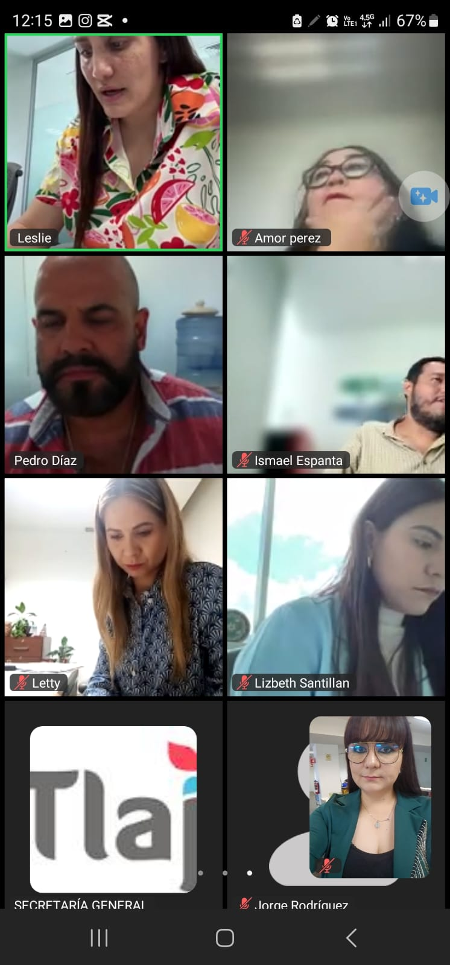
2.1 SESION EXTRAORDINARIA 22 DE SEPTIEMBRE DE 2023

Slide 7
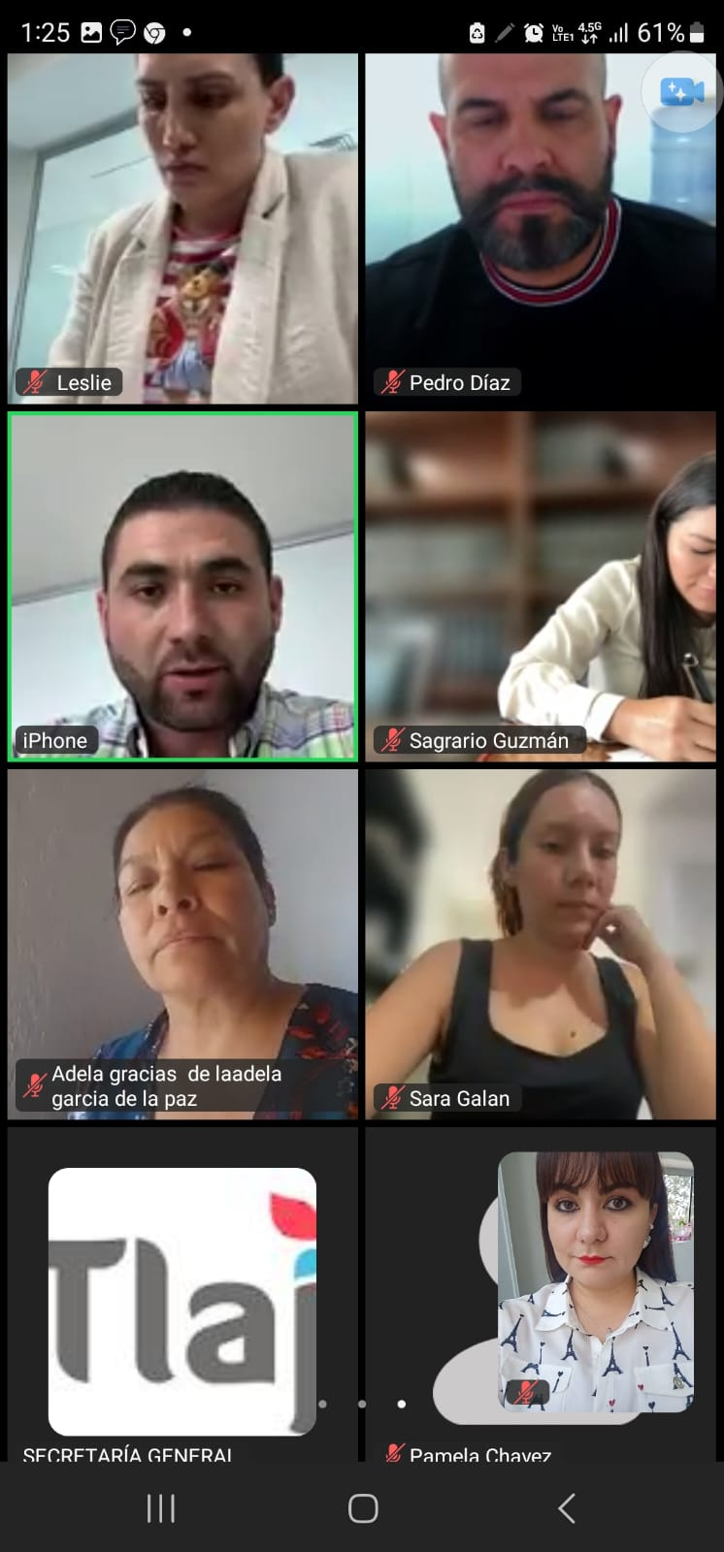
2.2 SESION EXTRAORDINARIA 22 DE SEPTIEMBRE DE 2023

Slide 8
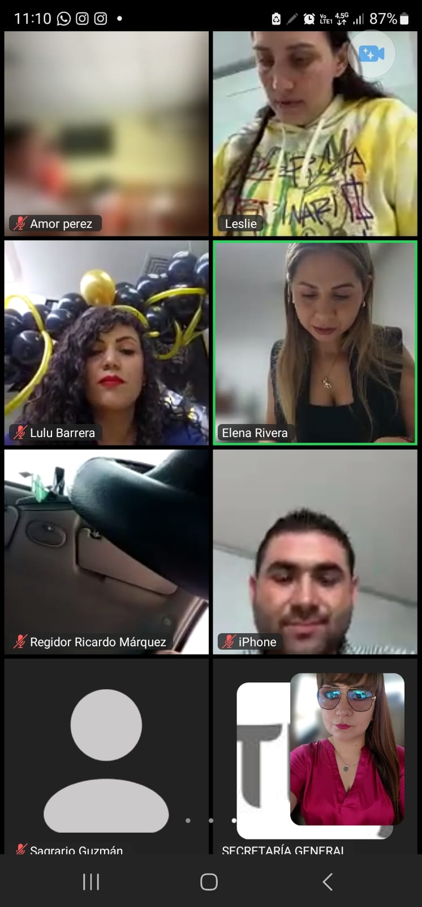
2.3 SESION ORDINARIA 30 DE OCTUBRE DE 2023.

Slide 9
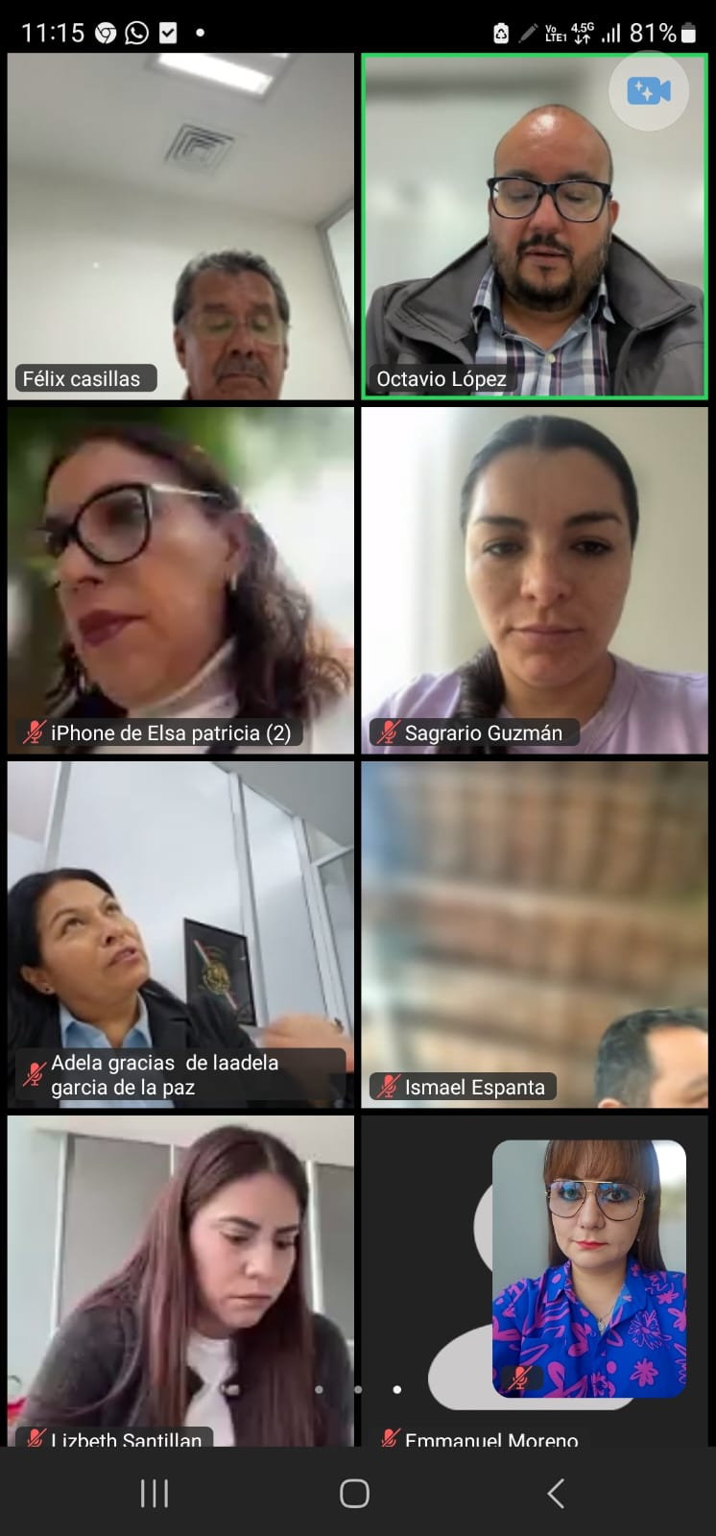
2.4 SESION ORDINARIA 29 DE NOVIEMBRE DE 2023.

Slide 10
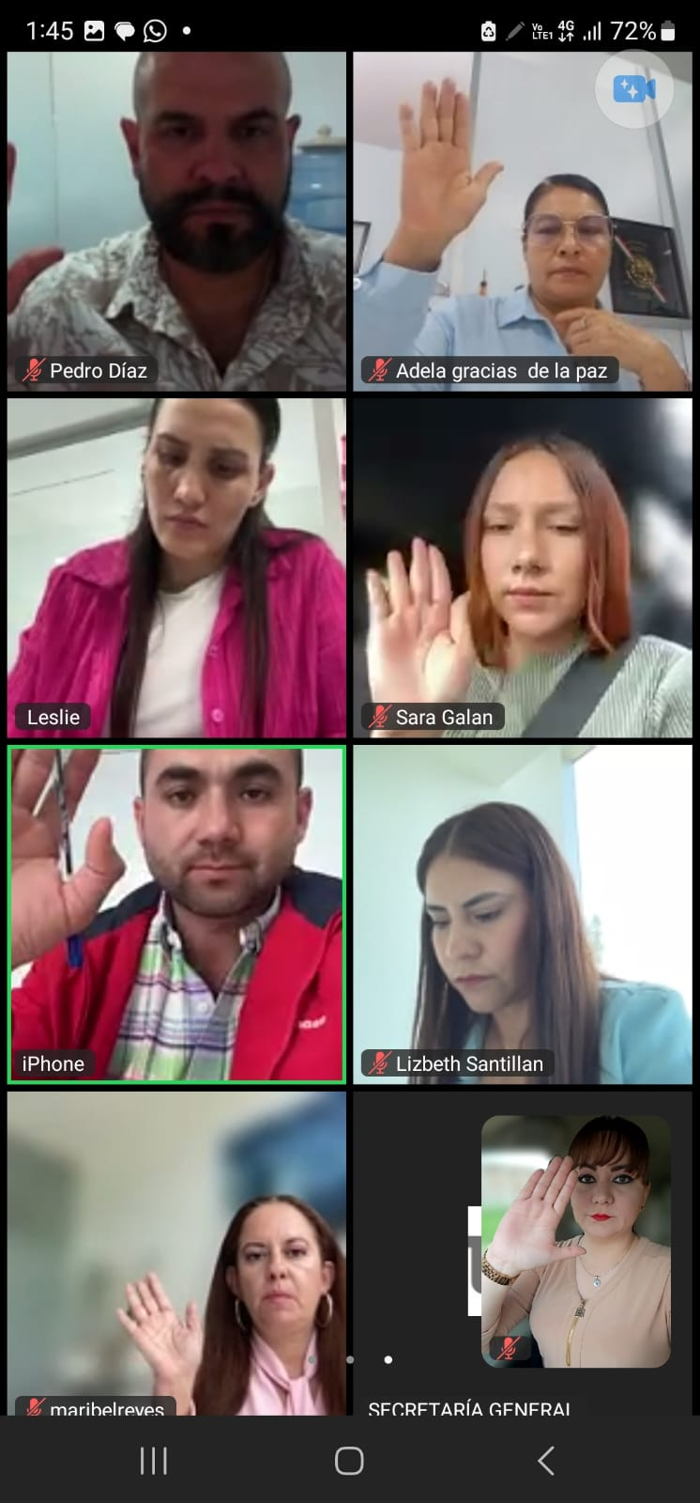
2.5 SESION ORDINARIA 13 DE DICIEMBRE DEL 2023.

Slide 11
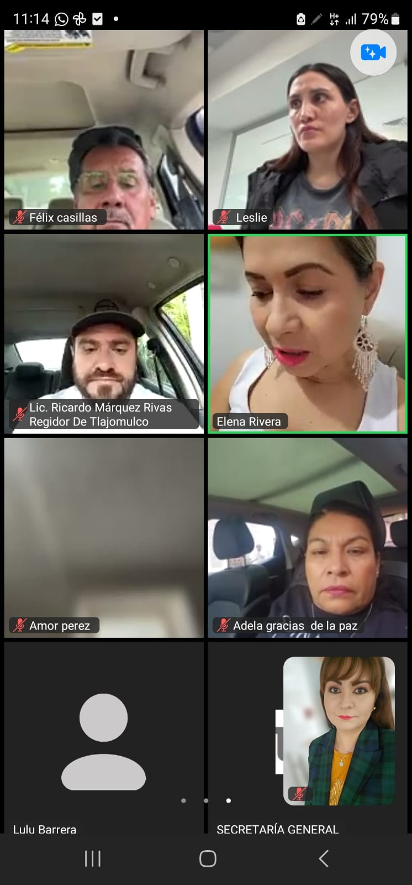
2.6 SESION ORDINARIA 25 DE ENERO DEL 2024.

Slide 12
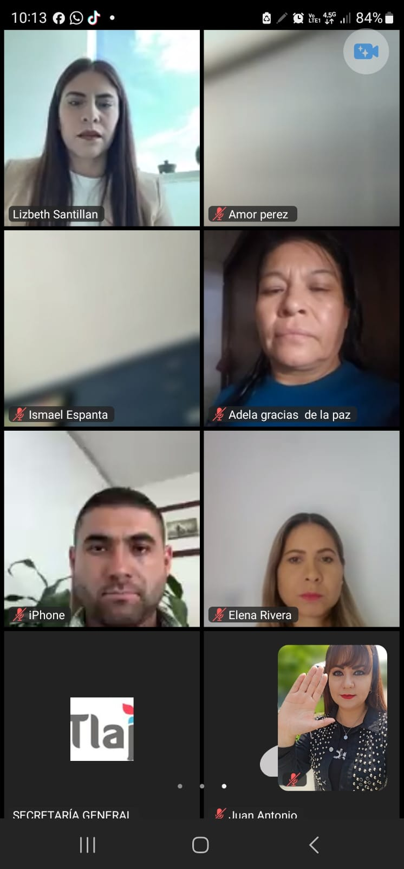
2.7 SESION EXTRAORDINARIA 28 DE FEBRERO DEL 2024.

Slide 13
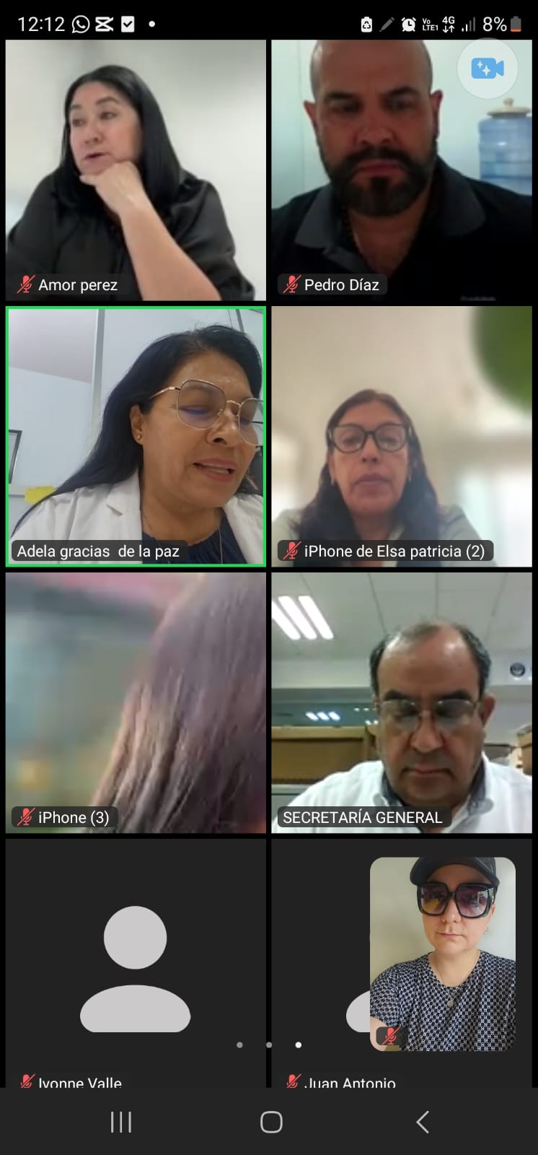
2.8 SESION EXTRAORDINARIA 07 DE MARZO DEL 2024.

Slide 14
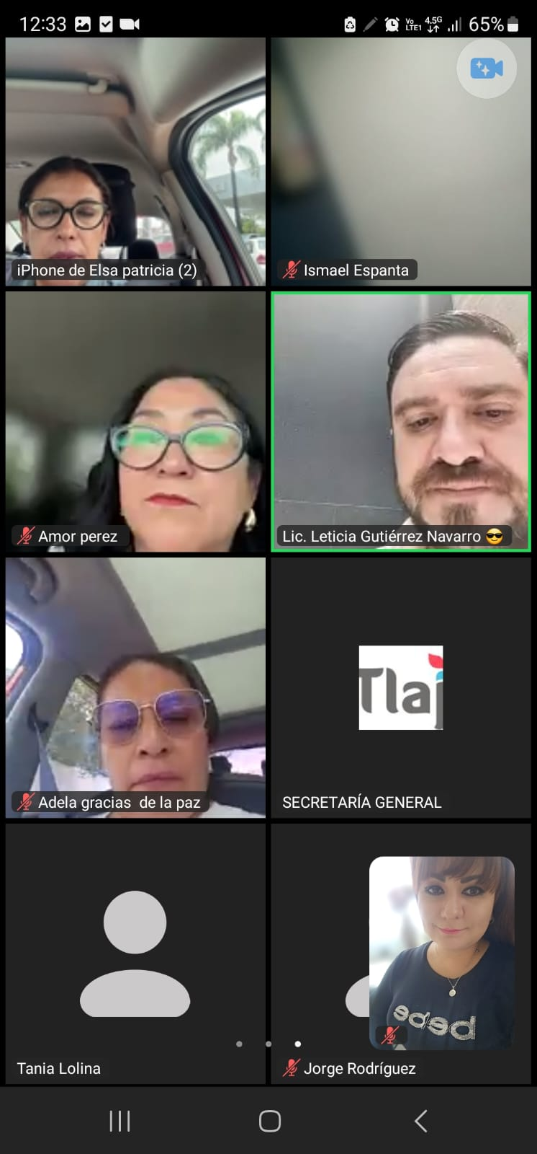
2.9 SESION ORDINARIA 29 DE ABRIL DEL 2024.

Slide 15
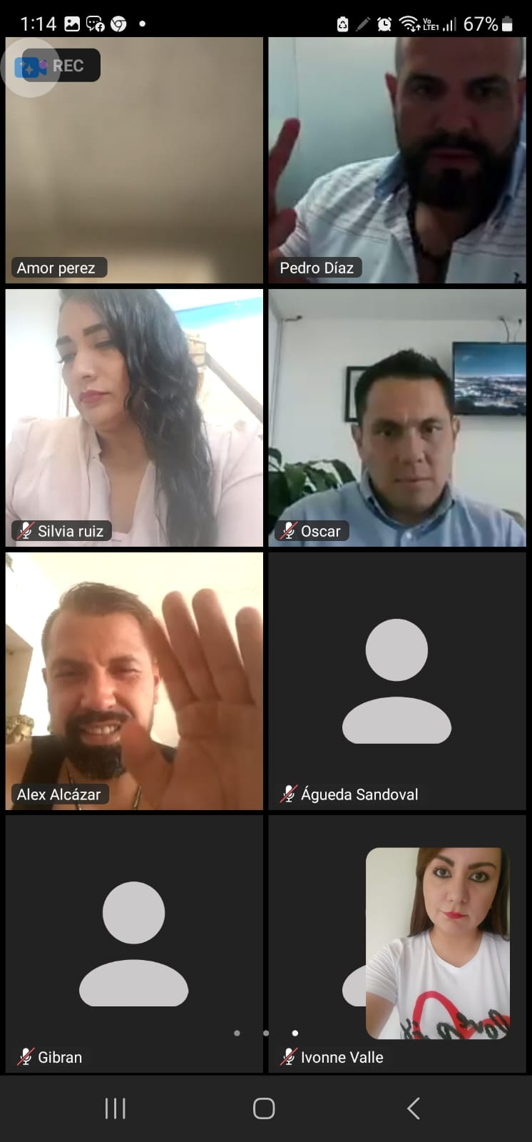
2.10 SESION ORDINARIA 30 DE MAYO DEL 2024.

Slide 16
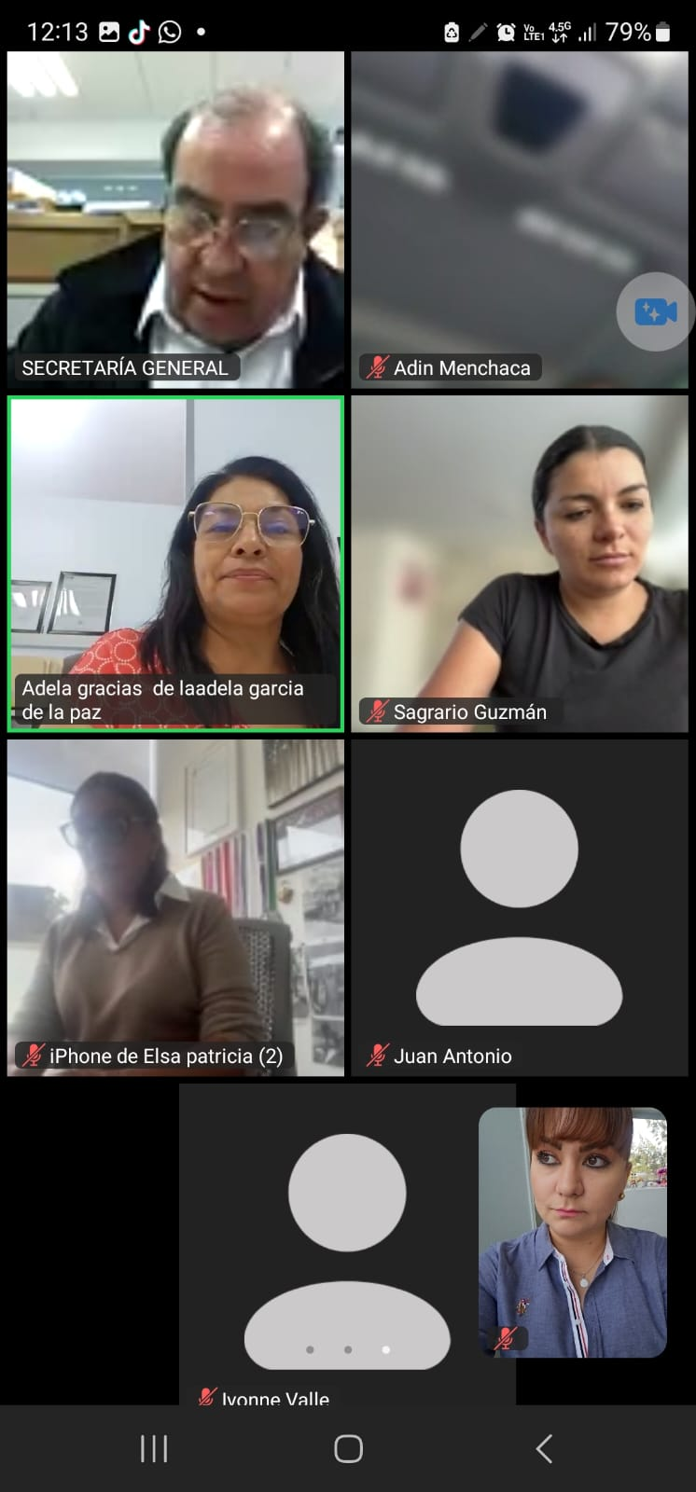
2.11 SESION ORDINARIA 28 DE JUNIO DE 2024

Slide 17
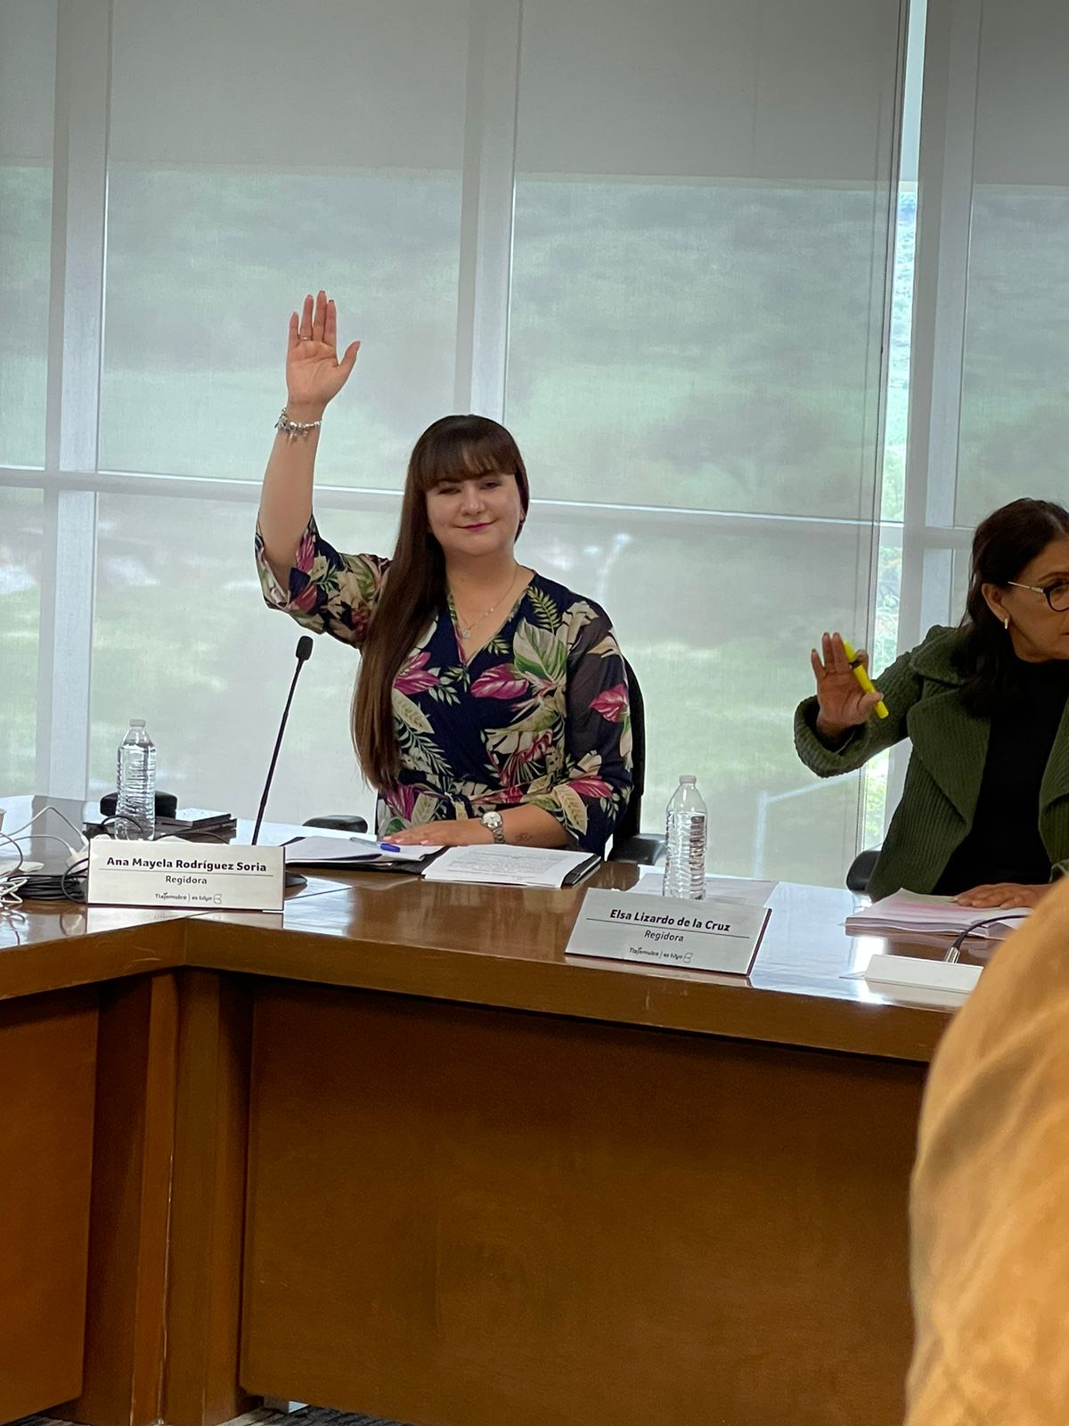
2.12 SESION EXTRAORDINARIA 31 DE JULIO DE 2024

Slide 18
2.13 SESION ORDINARIA 30 DE AGOSTO DE 2024

Slide 19
Cumplimentando lo mandatado en el artículo 44, fracción XIII, del Reglamento del Ayuntamiento del Municipio de Tlajomulco de Zúñiga, Jalisco hago entrega a este Ayuntamiento de mi 3er informe de actividades realizadas en mi calidad de RegidorA durante el periodo comprendido del 01 de septiembre de 2023 al 31 de agosto de 2024. El presente informe permite recapitular de manera general las actividades realizadas en el ejercicio las funciones que me fueron conferidas en mi carácter de RegidorA PRESIDENTA DE LA COMISIÓN EDILICIA DE IGUALDAD DE GÉNERO Y DE LA DIVERSIDAD SEXUAL en el periodo antes mencionado y da cuenta de las siguientes actividades:
3.0 ESTADISTICA

Slide 21
4.0 DICTAMENES
Se da cuenta de los Dictámenes que se sesionaron y fueron aprobados dentro de la Comisión Edilicia de Igualdad de Género y de la Diversidad Sexual.

Slide 22
4.1 DICTAMEN CAMBIO DE NOMBRE DE LA COMISION DE IGUALDAD DE GENERO Y DE LA DIVERSIDAD SEXUAL
Este dictamen tuvo como fin el cambio de nombre de la Comisión Edilicia la cual anteriormente era de Igualdad de Género, y en un ejercicio por reconocer y visibilizar los derechos de las personas de la comunidad LGBTQ+, se presento un cambio para que el nombre de la comisión estuviera una adhesión y quedar como Comisión Edilicia de IGUALDAD DE GÉNERO Y DE LA DIVERSIDAD SEXUAL.

Slide 23
4.2 DICTAMEN POR EL QUE SE EXPIDE EL PROTOCOLO PARA LA PREVENCIÓN, ATENCIÓN, SANCIÓN Y ERRADICACIÓN DE CASOS DE HOSTIGAMIENTO SEXUAL Y ACOSO SEXUAL EN LA ADMINISTRACIÓN PÚBLICA DEL MUNICIPIO DE TLAJOMULCO DE ZÚÑIGA, JALISCO.
Este Dictamen viene a aprobar la expedición del Protocolo para la prevención, atención, sanción y erradicación de casos de hostigamiento sexual y acoso sexual en la administración pública del Municipio de Tlajomulco de Zúñiga, Jalisco, en un acto de justicia para todas las Mujeres que sufren acoso y hostigamiento sexual dentro de la administración pública municipal, así con este mecanismo podrán garantizarse sus derechos a una vida libre de violencia.

Slide 24
4.3 DICTAMEN RECONOCIMIENTO OLIVIA ZUÑIGA CORREA 2024
Con este Dictamen se da cumplimiento a la iniciativa que propuso la entrega del reconocimiento “Olivia Zúñiga Correa”, el cual es entregado de manera anual, el día 8 de marzo, en el marco del “Día Internacional de la Mujer”, a mujeres colectivos u organizaciones de la sociedad civil que se hayan destacado en la realización de acciones en favor de los Derechos Humanos de las Mujeres, a través de la docencia, investigación, la función pública, el arte y la cultura, la salud, la igualdad de género, los derechos de las personas de la diversidad sexual, la participación ciudadana o cualquier otra que a juicio de la comisión edilicia de Igualdad de Género y de la Diversidad Sexual, quien se constituye como jurado y lleva el procedimiento para la elección de quienes ameriten recibir este reconocimiento, de conformidad con las bases de la convocatoria.

Slide 26
4.4 DICTAMEN PARA LA CREACION DEL PRIMER CABILDO DE LA DIVERSIDAD SEXUAL
El trabajo conjunto da grandes resultados, y en este caso agradezco al Regidor José Gabriel Velázquez Chávez, por la iniciativa presentada para la creación del Cabildo de la Diversidad Sexual , fue un trabajo complicado pero se logro y por primera vez en nuestro municipio tendremos el primer cabildo de la Diversidad Sexual a desarrollarse en el mes de septiembre del año 2024.
EN un acto de justicia a todas las personas de la comunidad LGBTQ+, que día a día luchan por que sus derechos sean reconocidos y visibilizados, en este Gobierno Municipal tendrán un foro para expresar sus iniciativas y propuestas en beneficio de las personas de la Diversidad Sexual.

Slide 27
5.0 CONCLUSIÓN
Este año que termina mi encargo como Regidora del Ayuntamiento de Tlajomulco de Zúñiga, Jalisco y como Presidenta de la Comisión Edilicia de Igualdad de Género y de la Diversidad Sexual, me voy con el orgullo de haber trabajado en favor de las y los Tlajomulquenses, de los grupos más vulnerable y de diferentes organismos de la sociedad civil, de haber dejado un legado dentro de este gran municipio, donde luche por que sus derechos fueran reconocidos y visibilizados, donde cada día luche por las Mujeres para erradicar la violencia y lograr una verdadera Igualdad Sustantiva, a través de esta regiduría donde con iniciativas y dictámenes logramos armonizar diferentes reglamentos en pro de la sociedad de Tlajomulco.

Slide 28
De igual forma a través de distintos programas vamos permeando en la población con talleres, capacitaciones para erradicar el machismo y lograr una Igualdad Sustantiva entre Mujeres y Hombres.
Es por eso por lo que se del gran reto que conlleva el cargo al que fui elegida.
No me queda más que agradecer a todas las personas que han confiado en una servidora, quiero decirles que en mi tienen una aliada, no están solas, y desde la próxima trinchera que me toque servir, seguiré luchando por mi municipio, mi estado y mi país.
_________________________________
ANA MAYELA RODRIGUEZ SORIA

